Slide 1

基于Map Reduce的 Wikimedia dump信息检索系统
姓名：陈中钰
学号：16307130194

Slide 2
目录
1
项目概况
2
项目设计
3
实现方法
4
实验结果
5
讨论

Slide 3
项目概况
实现了Wikimedia dump数据的基本处理；
基于Map Reduce建立倒排索引、索引压缩；
基于Map建立文章信息索引；
基于Map建立索引上的索引；
实现排序检索；
构建检索网站。

Slide 4
项目设计
Wikimedia
dump
查询
线上
线下
英文单词提取、
集合化
英文单词提取
Bag of Words
倒排索引
文章信息
索引
打分并排序
索引上的
索引
索引上的
索引
查询结果

Slide 5
实现方法
基于Map Reduce的倒排索引、索引压缩；
基于Map的文章信息索引、索引上的索引；
排序检索；
检索网站。

Slide 6
倒排索引
Doc 1
Doc 2
Doc 3
Doc 4
one fish, two fish
red fish, blue fish
cat in the hat
green eggs and ham
id
word
1
2
3
4
df
word
id
tf
df
tf
pos

Slide 7
以id排序的倒排索引及索引压缩
Key
Value
<page>开始位置
<page>…</page>
id
tf
Map
fish
1
2
9
1
21
3
34
1
35
2
80
3
…
二次排序
word
id
id
tf
…….……
id-gap、pos-gap
pos
Reduce
fish
1
2
8
1
12
3
13
1
1
2
45
3
…
word
df
……….
id
tf
…… .…
pos

Slide 8
以tf,id排序的倒排索引及索引压缩
Key
Value
id
tf
<page>开始位置
<page>…</page>
fish
21
3
80
3
1
2
35
2
9
1
34
1
…
Map
pos-gap、
相同的tf可以用id-gap
三次排序
word
tf
id
id
tf
…….……
fish
21
3
59
3
1
2
34
2
9
1
25
1
…
pos
Reduce
有损压缩：
1. 根据主要的英语词典，最长的单词是长45
2. 对于同一个词，tf小的排在后面并不重要
word
df
……….
id
tf
…… .…
pos

Slide 9
文章信息索引、索引上的索引
Key
Value
<page>开始位置
<page>…</page>
Map
id
title
c_name
c_id
time
text开始位置
text长度
Key
Value
行开始的位置
索引的Key和Value
Map
索引的Key
文件名
行开始的位置

Slide 10
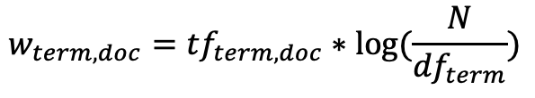
排序检索
word->索引的索引->倒排索引
pos-gap、id-gap的恢复
计算TF.IDF
query-at-a-time/document-at-a-time方法打分，并排序
取出前k个文章的id
id->索引的索引->文章信息索引
$$w_{term,doc}={tf}_{term,doc}∗log⁡(\frac{N}{{df}_{term}})$$

Slide 11
排序检索方法
id
tf
blue
9
2
21
1
35
1
…
fish
1
2
9
1
21
3
34
1
35
2
80
3
…
document-at-a-time：
以id排序的倒排索引
（由于使用了id-gap存储，
所以必须遍历整个posting）
TF.IDF之和作为文章的分数
获得前k高的分数：限制大小的优先队列
blue
9
2
21
1
35
1
…
字典（hash）累积分数
query-at-a-time：
以tf排序的倒排索引
fish
1
2
9
1
21
3
34
1
35
2
80
3
…

Slide 12
代码实现
索引建立：Java语言，hadoop 2.6.4
信息检索：python语言
网站可视化：python语言，flask，使用meterialize css

Slide 13
实验结果
项目 | 条目数量 | 大小 | 索引的大小 | 运行时间
Wikimedia dump | 19758736 | 70G
以ID排序的倒排索引 | 19099730 | 47G | 633M | 1h
以TF, ID排序的倒排索引 | 19099730 | 60G | 689M | 1h
有损的以TF, ID排序的倒排索引 | 19092140 | 7.8G | 661M | 50min
文章信息的索引 | 19758736 | 1.7G | 619M | 15min

Slide 14
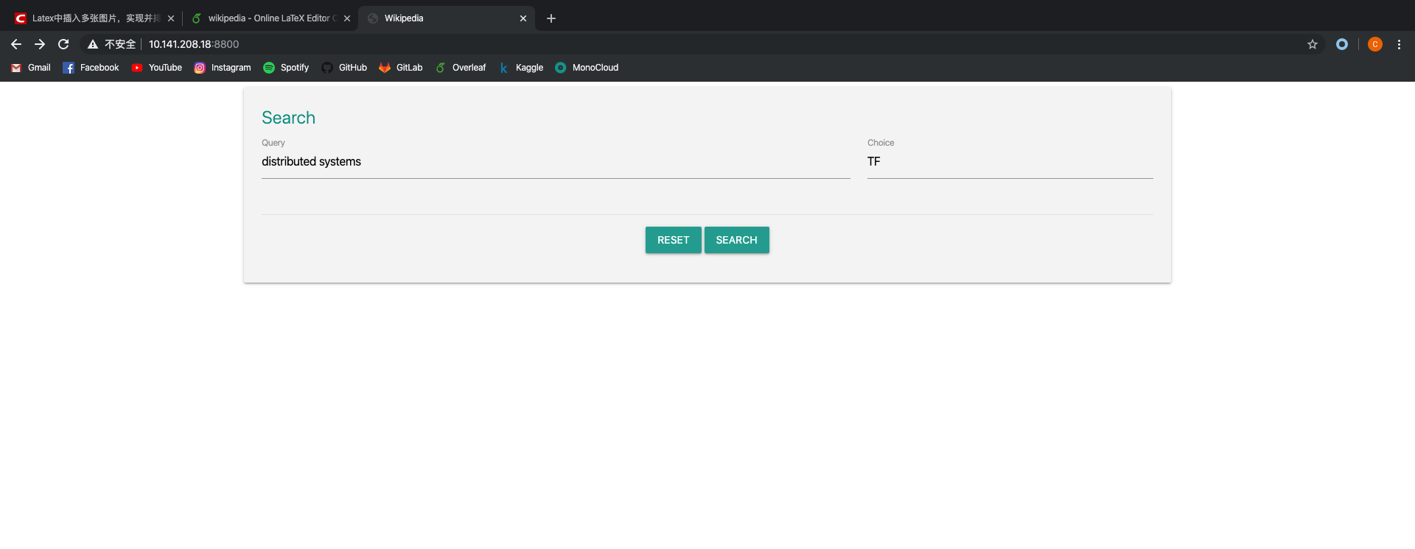
检索网站

Slide 15
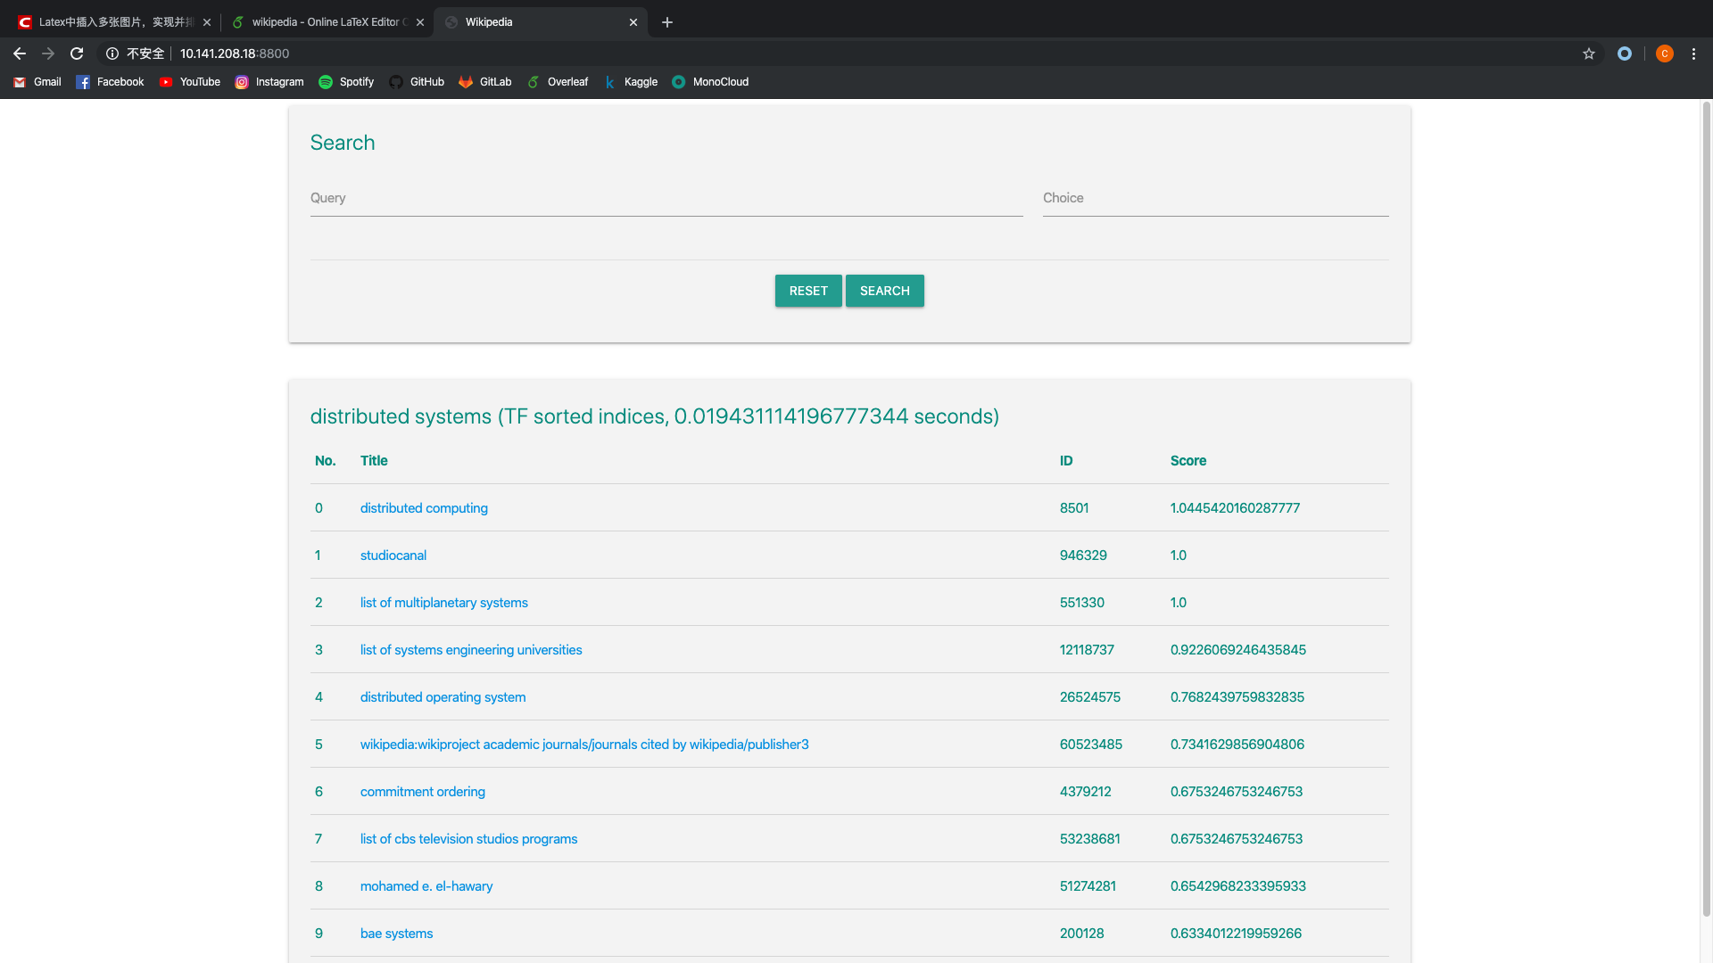
检索网站

Slide 16
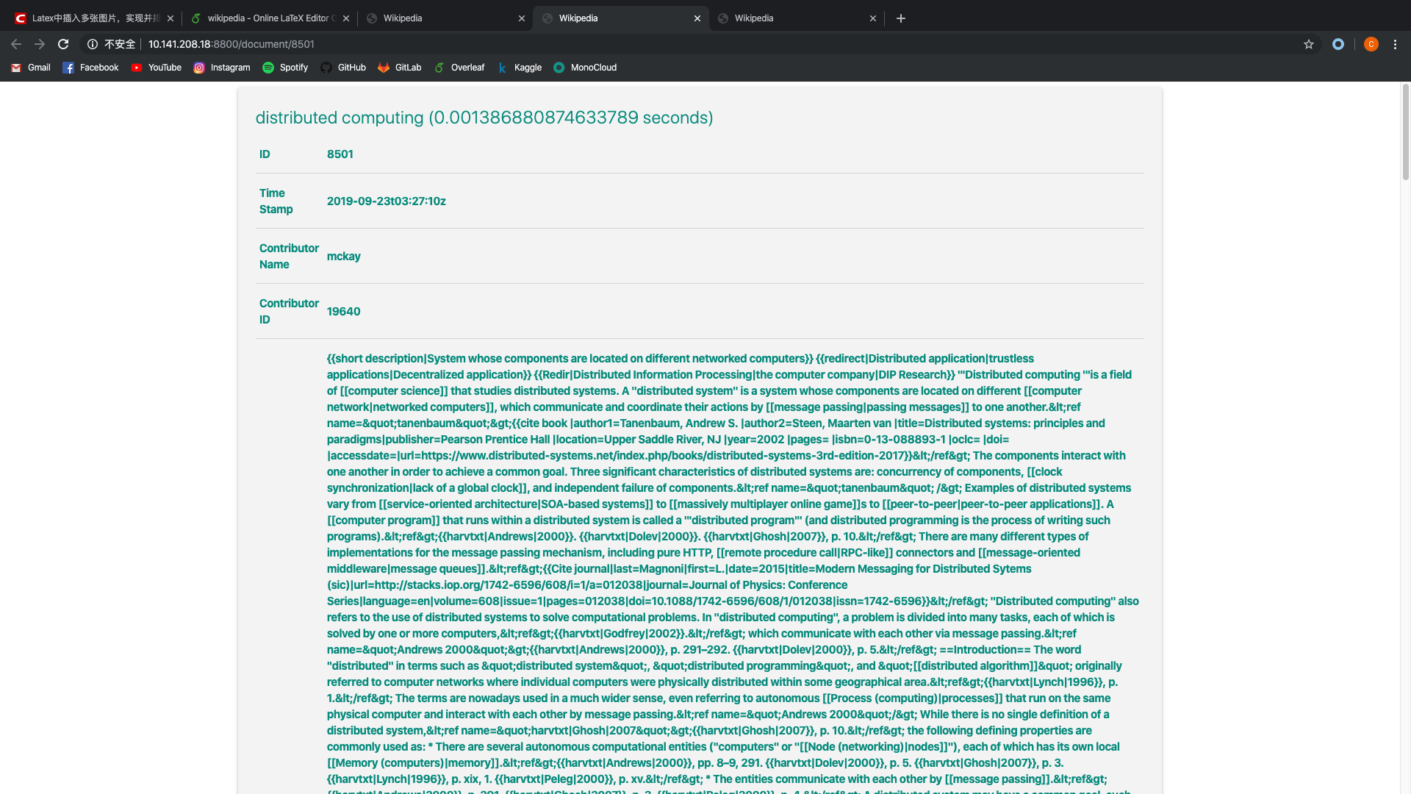
检索网站

Slide 17
讨论
数据处理上仅仅是把英语单词匹配出来
bag of words模型失去了位置上的相关性
没有利用pos信息，可以结合pos信息来优化多个词的检索
其他打分方法
其他压缩方法
……

Slide 18
THANKS
请各位评委老师批评指正

